Slide 1

Facultad de Ingeniería | Ingeniería de Software I
PROYECTO INGENIERÍA DE SOFTWARE
DOCUMENTO 0
MANEJO DE INVENTARIO Y PERSONAL
MINIMARKET Y PANADERÍA HUÁSCAR
Autores:
Aravena Santa María, Vicente · Carreño Becerra, Clemente · Huerta Mallea, Benjamín · Ibáñez Martínez, Bastián · Morales Zavaleta, Joao · Navarro Monje, Renato · Núñez Montagna, Tomás
Profesor: Paulo Luis Francisco Quinsacara Jofré
Santiago, Chile · 2026

Slide 2
DOCUMENTO 0 · MINIMARKET Y PANADERÍA HUÁSCAR
ÍNDICE DE CONTENIDOS
Introducción.
Organización de Trabajo.
Contexto (Ubicación, Misión, Visión, Organigrama, Descriptiva).
Análisis Interno y Externo (PESTEL, Porter, Cadena de Valor, FODA).
Levantamiento de Procesos BPMN.
Herramienta Cuantitativa — Histograma.
Herramienta Cualitativa — Ishikawa.
Descripción de la Problemática.
Requerimientos Funcionales y No Funcionales.
Casos de Uso.
Diagramas de Casos de Uso.
Matriz de Requerimientos vs Casos de Uso.
Objetivos.
Costos y Beneficios.
Minimarket y Panadería Huáscar | Ingeniería de Software I | 2026

Slide 3
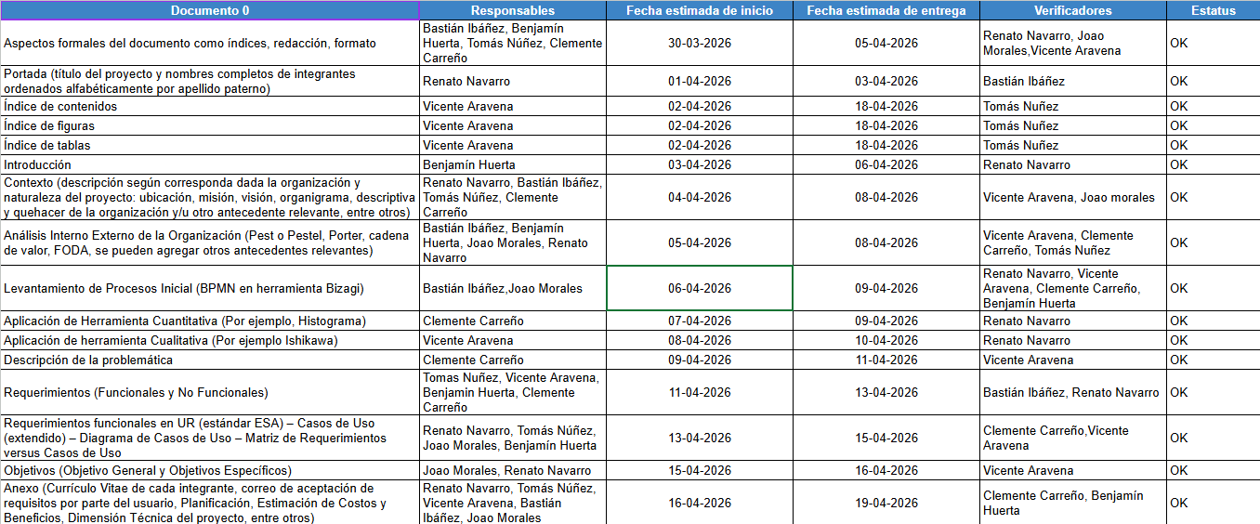
1. Organización de Trabajo
Trazabilidad
Minimarket y Panadería Huáscar | Ingeniería de Software I | 2026

Slide 4
1. INTRODUCCIÓN
Propósito del Proyecto
Este documento establece la línea base del proyecto de Ingeniería de Software para el Minimarket y Panadería Huáscar, ubicado en Rengo, Región de O'Higgins. El negocio lleva más de diez años funcionando en los rubros de minimarket, panadería y carnicería, y creció hasta un punto donde gestionar todo de forma manual dejó de ser viable.
Diagnóstico
Estratégico
Procesos
BPMN
Requerimientos
y Objetivos
Sistema
Propuesto
PESTEL, Porter,
Cadena de Valor, FODA
Levantamiento en
Bizagi Modeler
Funcionales, No
Funcionales, UR-ESA
Gestión de inventario
y personal digital
A partir del diagnóstico se definen los requerimientos y objetivos del sistema propuesto, orientado a reemplazar procesos manuales, reducir pérdidas económicas y optimizar la toma de decisiones mediante la digitalización.
Minimarket y Panadería Huáscar | Ingeniería de Software I | 2026

Slide 5
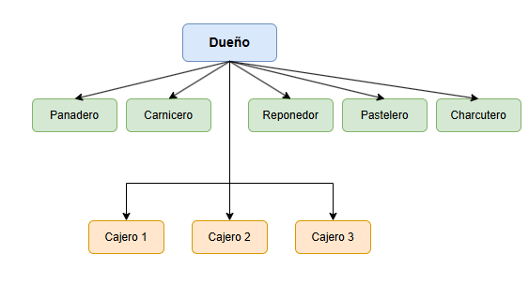
2. CONTEXTO · ORGANIGRAMA Y QUEHACER
Organigrama y Descriptiva
Descriptiva
Fundada en 2016 cuando la villa estaba formándose y los vecinos no tenían comercios cercanos. Lo que empezó como panadería fue sumando productos: abarrotes, carnicería, pastelería y fiambrería. Hoy es el punto de abastecimiento integral del barrio.
Que hacer
Abastecimiento integral de bienes de consumo básico local: producción artesanal de panadería + comercialización minorista, carnicería y fiambrería en un punto de venta unificado.
Minimarket y Panadería Huáscar | Ingeniería de Software I | 2026

Slide 6
2. CONTEXTO
Ubicación, Misión y Visión
📍 Ubicación
🎯 Misión
Huáscar 200, Rengo, O'Higgins, Chile
Minimarket con panadería de carácter local, con más de 10 años de funcionamiento en el barrio.
Contribuir a la sociedad, generar empleo y abastecer a todos los vecinos del sector de manera eficiente y con precios accesibles para todos.
🔭 Visión
Ser el minimarket líder en la zona, reconocidos por la calidad de los productos, la cercanía con los clientes y la excelencia en la atención, convirtiéndose en la primera opción de compra para los vecinos y un aporte al desarrollo de la comunidad.
Minimarket y Panadería Huáscar | Ingeniería de Software I | 2026

Slide 7
3. ANÁLISIS INTERNO Y EXTERNO
Análisis PESTEL
Político
Económico
Social
Estabilidad regional O'Higgins. Normativas sanitarias para alimentos. Legislación laboral para 9 trabajadores.
Inflación afecta insumos (harina, carne). Variación IPC impacta poder adquisitivo de familias de Rengo.
Clientela familiar con alta fidelización. Crecimiento demográfico del sector genera mayor demanda.
P
E
S
Tecnológico
Ecológico
Legal
Ausencia de sistema digital de inventario: debilidad crítica. Posibilidad de implementar sistema POS.
Regulaciones de manejo de residuos orgánicos. Oportunidad de posicionarse como negocio responsable.
Cumplimiento RSA y normas Minsal. Ley 19.496 protección al consumidor. Normativa SII y horario 08:00 - 23:00.
T
E
L
Minimarket y Panadería Huáscar | Ingeniería de Software I | 2026

Slide 8
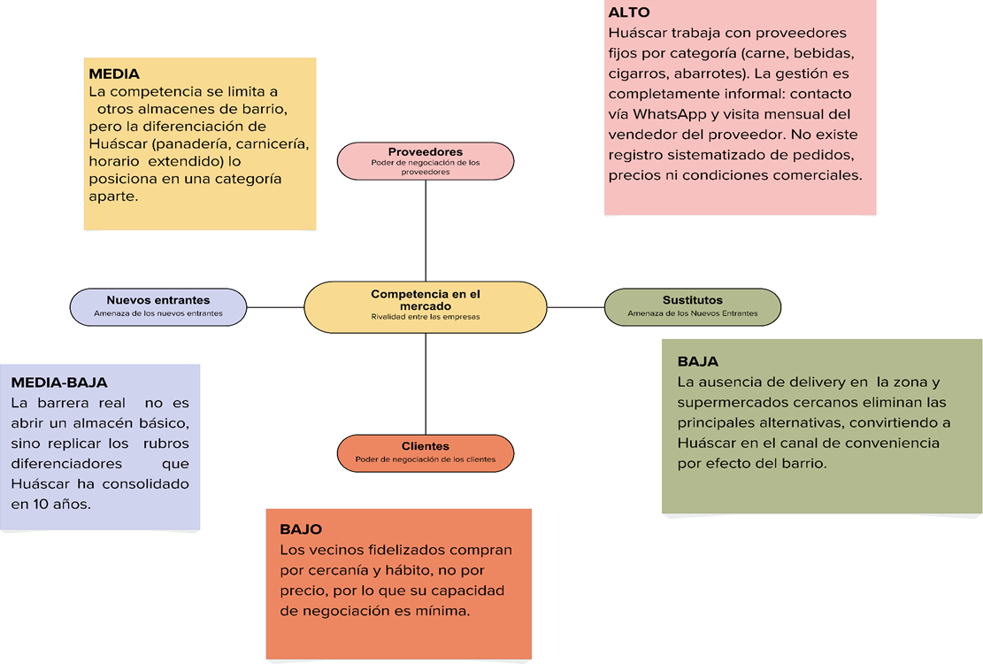
3. ANÁLISIS INTERNO Y EXTERNO
Fuerzas de Porter
Minimarket y Panadería Huáscar | Ingeniería de Software I | 2026

Slide 9
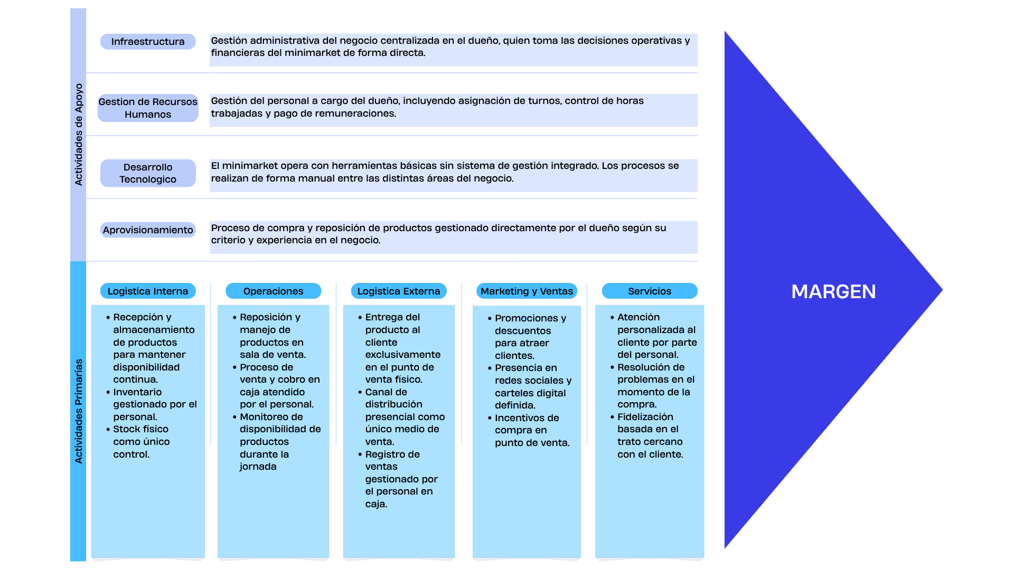
3. ANÁLISIS INTERNO Y EXTERNO
Cadena De Valor
Minimarket y Panadería Huáscar | Ingeniería de Software I | 2026

Slide 10
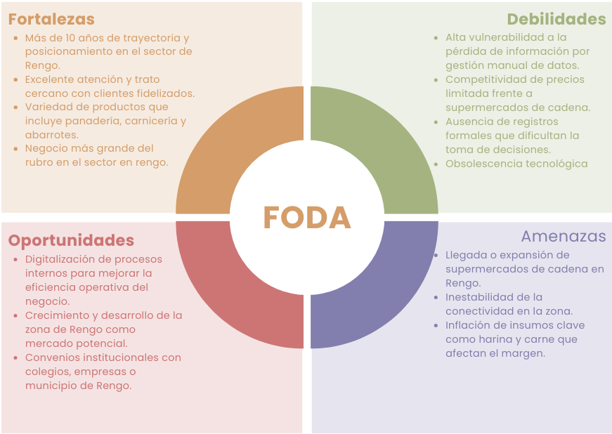
3. ANÁLISIS INTERNO Y EXTERNO
Análisis FODA
Minimarket y Panadería Huáscar | Ingeniería de Software I | 2026

Slide 11
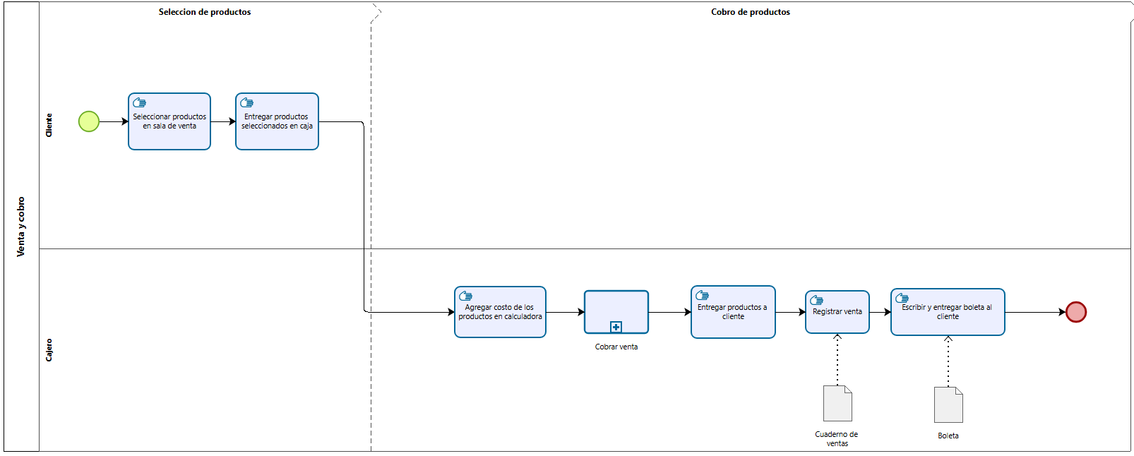
4. LEVANTAMIENTO DE PROCESOS (BPMN)
Procesos Modelados en Bizagi Modeler
4.1
Proceso de Venta y Cobro
Flujo desde que el cliente selecciona productos hasta el cobro y emisión de boleta.
Minimarket y Panadería Huáscar | Ingeniería de Software I | 2026

Slide 12
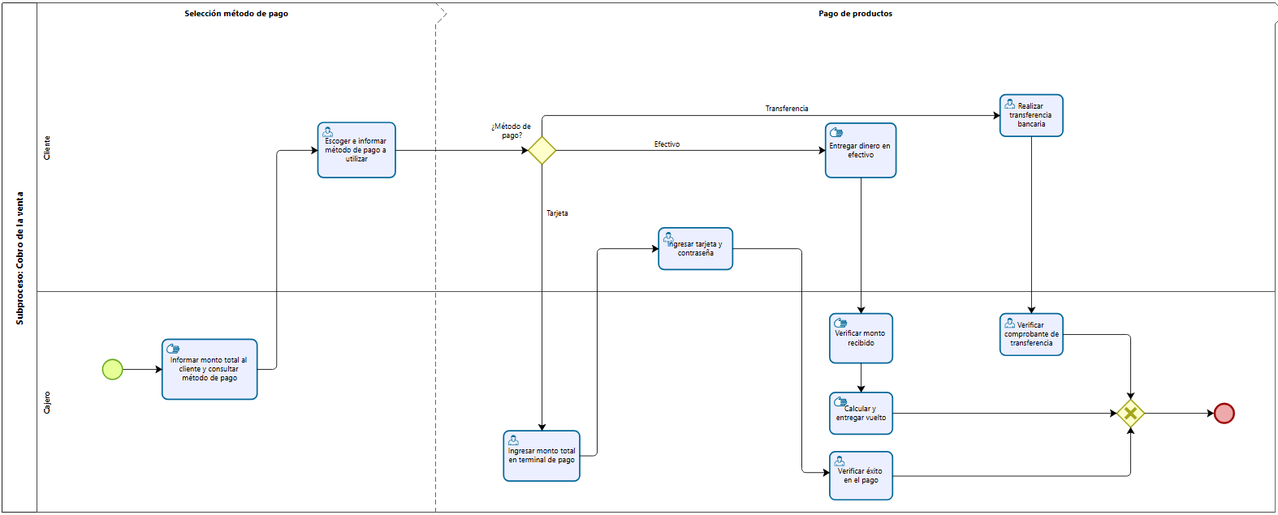
4. LEVANTAMIENTO DE PROCESOS (BPMN)
Procesos Modelados en Bizagi Modeler
4.2
Subproceso de Cobro de la Venta
Selección del método de pago y registro del cobro según el medio utilizado.
Minimarket y Panadería Huáscar | Ingeniería de Software I | 2026

Slide 13
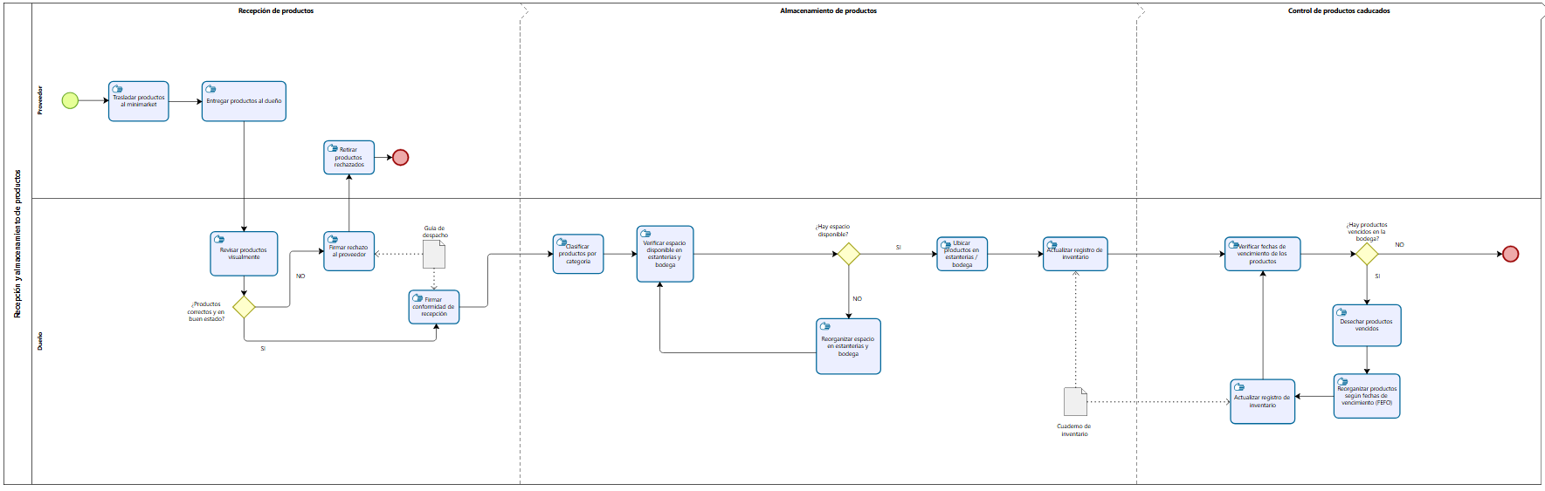
4. LEVANTAMIENTO DE PROCESOS (BPMN)
Procesos Modelados en Bizagi Modeler
4.3
Proceso de Recepción y Almacenamiento
Recepción de productos del proveedor, verificación y registro en inventario.
Minimarket y Panadería Huáscar | Ingeniería de Software I | 2026

Slide 14
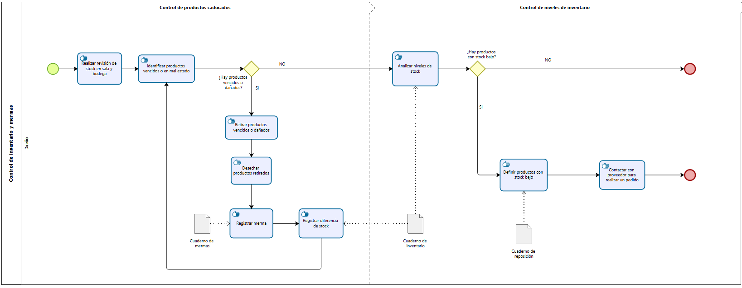
4. LEVANTAMIENTO DE PROCESOS (BPMN)
Procesos Modelados en Bizagi Modeler
4.4
Proceso de Control de Inventario y Mermas
Control de productos vencidos, registro de mermas y reabastecimiento del local.
Minimarket y Panadería Huáscar | Ingeniería de Software I | 2026

Slide 15
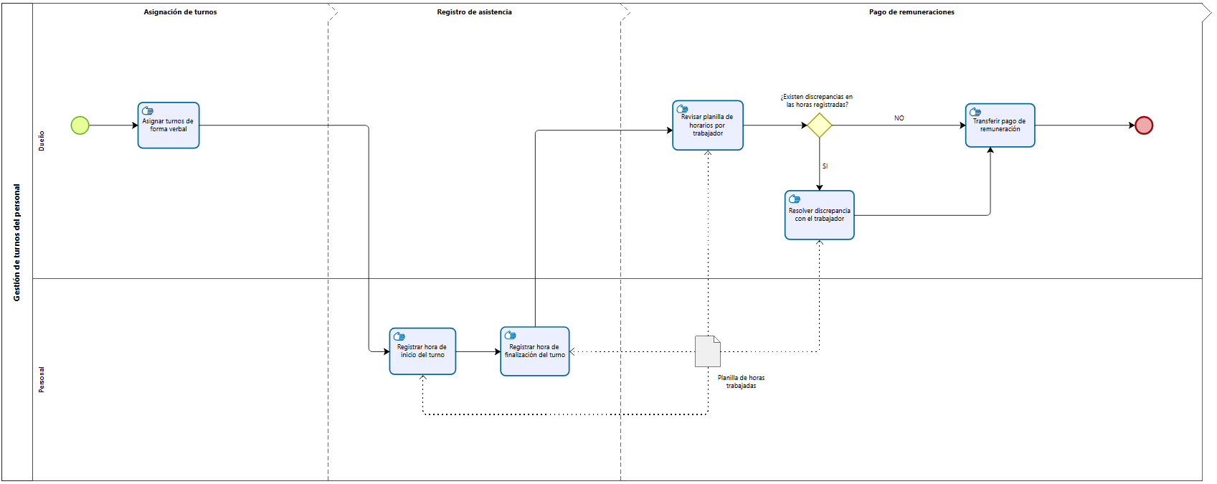
4. LEVANTAMIENTO DE PROCESOS (BPMN)
Procesos Modelados en Bizagi Modeler
4.5
Gestión de Turnos del Personal
Asignación de turnos, registro de asistencia y control de horarios.
Minimarket y Panadería Huáscar | Ingeniería de Software I | 2026

Slide 16
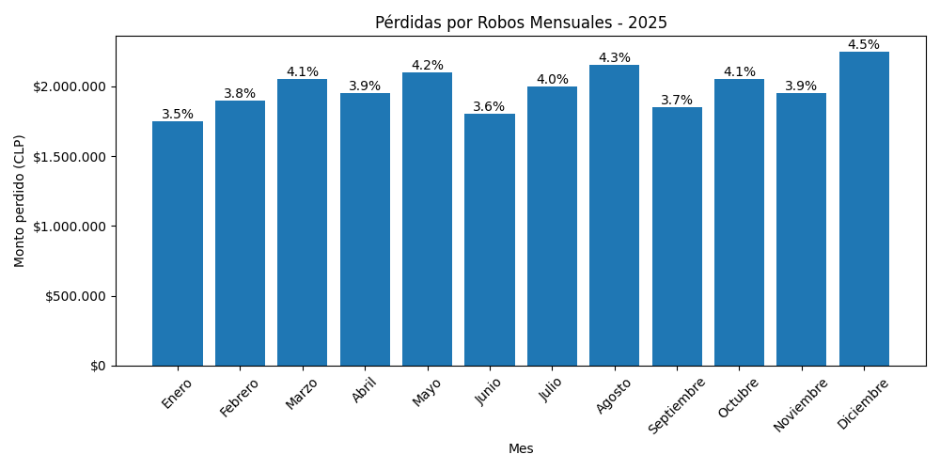
5. HERRAMIENTA CUANTITATIVA
Histograma de Pérdidas por Robos Mensuales (2025)
~$40.000.000
Ingresos mensuales estimados
3,5% – 4,5%
De ingresos totales perdidos por robo
Tendencia al alza
Pérdidas crecientes en el último trimestre del año
Minimarket y Panadería Huáscar | Ingeniería de Software I | 2026

Slide 17
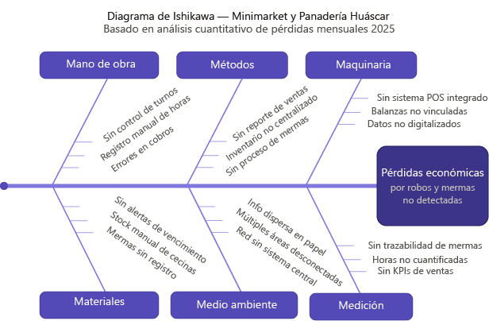
6. HERRAMIENTA CUALITATIVA · DIAGRAMA DE ISHIKAWA
Causa Raíz: Pérdidas Económicas por Robos y Mermas No Detectadas
Minimarket y Panadería Huáscar | Ingeniería de Software I | 2026

Slide 18
7. DESCRIPCIÓN DE LA PROBLEMÁTICA
Problemática Central
📋 Gestión Manual
📦 Sin Control de Stock en Tiempo Real
Control de inventario, registro de productos y horarios en cuadernos. Sin digitalización genera desorden y errores administrativos.
Imposible conocer cantidad exacta de productos. Revisiones de inventario tardan semanas cuando deberían ser instantáneas.
💸 Pérdidas Económicas Significativas
🔗 Sin Integración Ventas-Inventario
~4% del inventario mensual se pierde por robos hormiga. ~0,3% por vencimiento en estanterías. Total estimado $1.600.000–$2.300.000/mes.
Boletas electrónicas SII no integradas con stock. Productos vendidos no se descuentan automáticamente del inventario.
Minimarket y Panadería Huáscar | Ingeniería de Software I | 2026

Slide 19
8. REQUERIMIENTOS
Requerimientos del Sistema
61
19
8
3
Requerimientos
Funcionales
Requerimientos
No Funcionales
Módulos
del Sistema
Roles de
Usuario
Módulos Del Sistema
Gestión de Inventario: Registro, modificación, alertas de stock mínimo y vencimiento de lotes
Gestión de Proveedores: Gestión de proveedores, pedidos y recepción de mercadería
Gestión de Inventario (Valorización y Exportación): Valor total del inventario y exportación de listados en PDF/Excel
Gestión de Trabajadores y Asistencia: Trabajadores, turnos semanales, asistencia y liquidaciones de sueldo
Gestión de Ventas: Registro de ventas, descuentos, anulaciones y cierre diario de caja
Reportes y Exportación: Rentabilidad por categoría, mermas, productos más vendidos y auditoría
Dashboard y Control de Acceso: Roles (dueño, cajero, reponedor), sesiones y log de auditoría
Integración Lector de Código de Barras: Escaneo EAN-13 con transmisión automática al módulo activo
Minimarket y Panadería Huáscar | Ingeniería de Software I | 2026

Slide 20
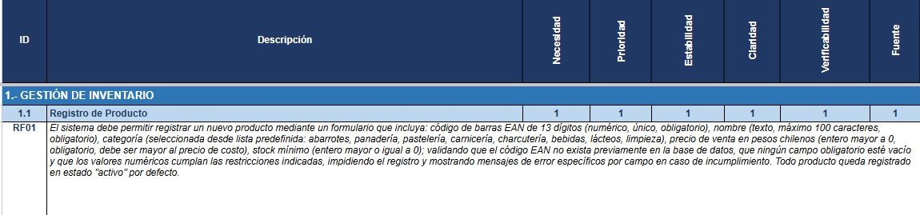
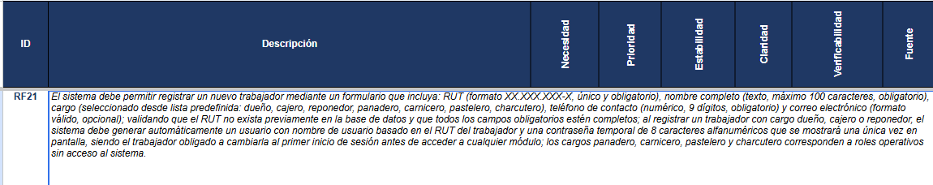
8. REQUERIMIENTOS DEL SISTEMA BAJO EL ESTÁNDAR ESA
Funcionales y no funcionales, considerando la necesidad, prioridad, estabilidad, claridad, verificabilidad y fuente.
Funcionales
Minimarket y Panadería Huáscar | Ingeniería de Software I | 2026

Slide 21
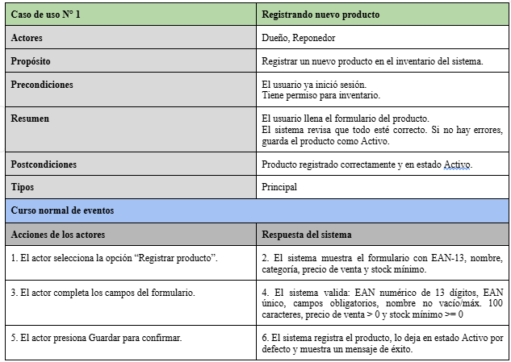
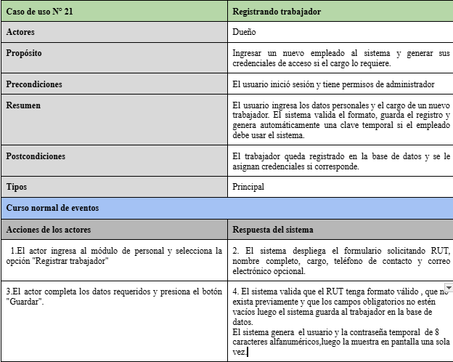
9. CASOS DE USO
Minimarket y Panadería Huáscar | Ingeniería de Software I | 2026

Slide 22
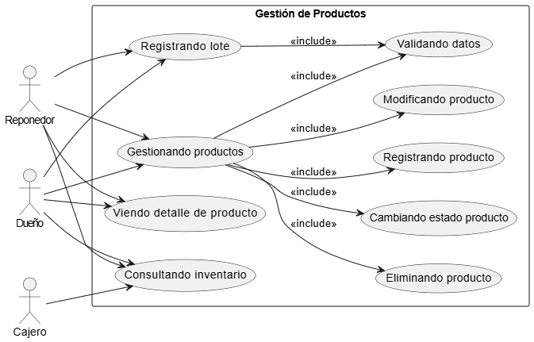
10. Diagramas de Caso de usos
Gestión Productos
Permite registrar lotes y gestionar el ciclo completo del producto: validar, modificar, cambiar estado y eliminar.
Minimarket y Panadería Huáscar | Ingeniería de Software I | 2026

Slide 23
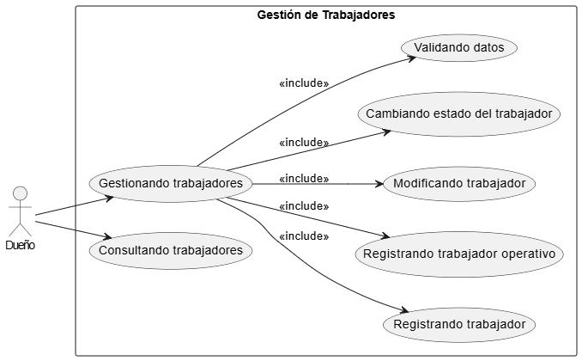
10. Diagramas de Caso de usos
Gestión de Trabajadores
Registra, modifica y controla el estado de cada trabajador. Permite consultar la nómina operativa completa.
Minimarket y Panadería Huáscar | Ingeniería de Software I | 2026

Slide 24
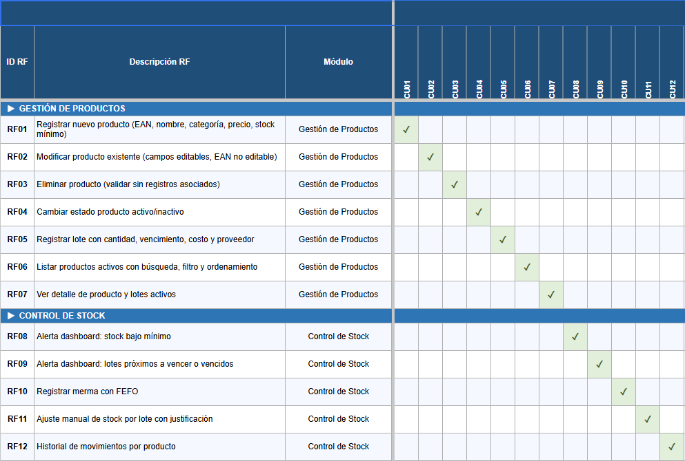
11. Matriz de Requerimientos vs. casos de Uso
Matriz de Requerimientos
vs. Casos de Uso
Se elaboró una Matriz de Trazabilidad que contrasta 64 requerimientos funcionales, distribuidos en 12 módulos, con 71 casos de uso del sistema. Cada celda marcada con ✓ confirma que el caso de uso cubre directamente el requerimiento. El análisis evidenció un 100 % de cobertura, garantizando la consistencia y completitud del diseño.
61 | 68 | 8 | 100%
Requerimientos Funcionales | Casos de Uso | Módulos del Sistema | Cobertura Alcanzada
Minimarket y Panadería Huáscar | Ingeniería de Software I | 2026

Slide 25
12. OBJETIVOS
Objetivo General
Desarrollar un sistema web de gestión de inventario, ventas y personal para mejorar el control operativo y reducir las pérdidas económicas en el Minimarket y Panadería Huáscar, ubicado en la localidad de Rengo, Región de O'Higgins.
Objetivos Específicos Principales
Analizar el contexto organizacional del Minimarket Huáscar mediante el relevamiento de su misión, visión y estructura interna para establecer las bases descriptivas que sustentan el desarrollo del proyecto.
Evaluar la situación estratégica del negocio mediante el uso de los métodos PESTEL, Porter y FODA para comprender el entorno competitivo y las capacidades operativas del local.
Examinar los problemas operativos del negocio mediante el uso del software Microsoft Excel para la construcción de diagramas de histograma, lo que permite identificar la frecuencia y magnitud de las fallas actuales.
Minimarket y Panadería Huáscar | Ingeniería de Software I | 2026

Slide 26
13. Costos y Beneficios
Inversión Inicial | Costo
Equipo desarrollo (7 roles × 4 meses) | $ 44.720.000
Hardware lector EAN-13 | $ 50.000
Repositorio GitHub Team | $ 0
Turso Cloud (setup) | $ 0
SQLite + stack tecnológico | $ 0
TOTAL | $ 44.770.000
Costos Operativos Mensuales | Costo
Soporte técnico | $ 780.000
Turso Cloud (DB hospedada) | $0
GitHub Team (mantención) | $ 0
SQLite + stack open-source | $ 0
TOTAL | $ 780.000/Mensual
Minimarket y Panadería Huáscar | Ingeniería de Software I | 2026

Slide 27
13. Costos y Beneficios
Beneficios | Descripción | Impacto
Reducción de pérdidas y Mermas | Disminución de los robos internos y pérdida de mercadería gracias al registro exacto de cada movimiento. | Ahorro de $4.000.000 mensuales (reducción del 4% en pérdidas sobre el total de ventas).
Control de stock inteligente | Monitoreo automático de los productos disponibles con alertas para avisar cuando hay que comprar más mercadería. | Elimina la falta de productos clave en las repisas y asegura que siempre haya stock para vender.
Gestión de Productos Perecibles | El sistema avisa y prioriza la salida de los productos que están más próximos a su fecha de caducidad. | Evita botar mercadería a la basura (especialmente en panadería y lácteos), protegiendo la inversión.
Atención en Caja más Rápida | Uso de lectores de código de barras para registrar las ventas y actualizar el inventario en el mismo instante. | Filas más cortas y clientes más felices gracias a un servicio de pago mucho más ágil.
Alta Rentabilidad Financiera | El proyecto genera un valor económico real y demostrable, produciendo más dinero del que cuesta implementarlo. | VAN positivo de $8.180.164 y recuperación total de la inversión a partir del mes 16.
Minimarket y Panadería Huáscar | Ingeniería de Software I | 2026

Slide 28
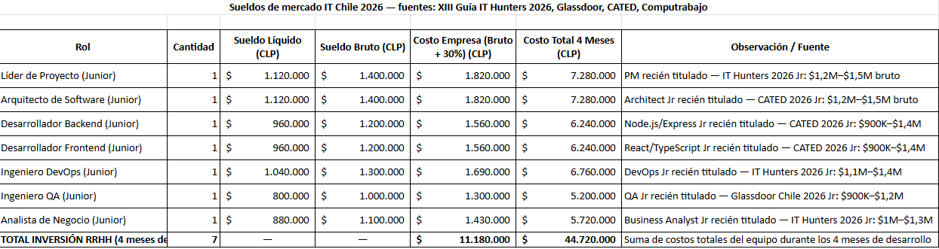
13. Costos y Beneficios
COSTOS DE RECURSOS HUMANOS — EQUIPO DE DESARROLLO (4 MESES)
La tabla presenta la estimación de costos del equipo de desarrollo durante 4 meses, basada en sueldos de mercado para profesionales junior en Chile según fuentes IT Hunters, Glassdoor, CATED y Computrabajo.
Minimarket y Panadería Huáscar | Ingeniería de Software I | 2026

Slide 29
Facultad de Ingeniería | Ingeniería de Software I
GRACIAS
MANEJO DE INVENTARIO Y PERSONAL
MINIMARKET Y PANADERÍA HUÁSCAR
Santiago, Chile · 2026

